Slide 1
SQL Server Hochverfügbarkeitslösung Modul 6 - Repliakation
Andreas Rauch
andreasr@ppedv.de

Slide 2
Überblick
Überblick
LogShipping
toDos
Spiegeln
SQL Cluster
Hochverfügbarkeitsgruppen
Replikation

Slide 3
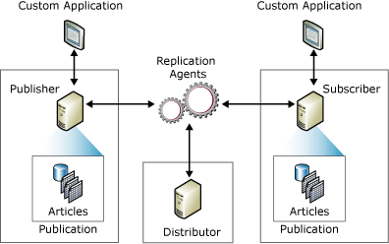
Replikation

Slide 4
Replikationesarten
Snapshotreplikation
Komplette Datenpaket wird zum Abonnent übertragen
Transaktionsprotokollreplikation
Transaktionen werden übertragen
Mit aktualisierbaren Abos
Merge Replikation
Gegenseiter Austausch von Datenänderungen
Konfliktlöser bei gegenseitig aktualisierbaren Abonements

Slide 5
Abonements
Push oder Pull Abo
Je nachdem wo der Auftrag liegt

Slide 6
Verleger , Verteiler , Abonnent
Verleger hält die Daten vor
Verteiler übernimmt den Austausch der zu synchronisierenden Daten
Verleger und Verteiler können derselbe Server sein
Die auszutauschen Daten werden Artikel genannt
Artikel können aus Tabellen oder auch Sichten bestehen
Horizontale und vertikale Filterung
Abonnenten erhalten die geänderten Daten

Slide 7
Mechanismen im Hintergrund
Proxykonten Jobs
Diverse Aufträge für zB.
das Anlegen des Snapshots in einer Freigabe
Datenaustausch mit Abonnent
Transaktionsprotkollleseagent
Snapshotagent

Slide 8
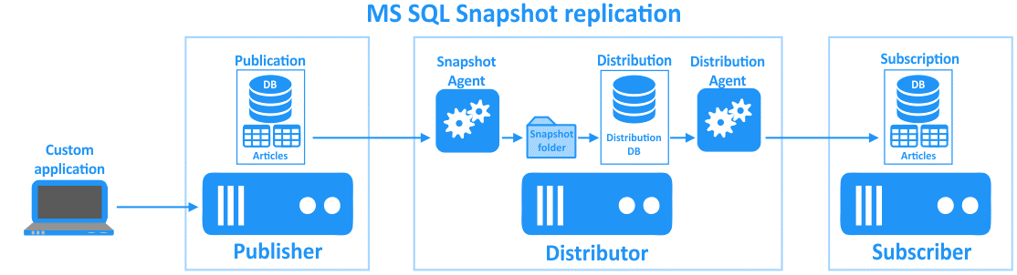
SnapshotRepliaktion

